Slide 1
HTML & CSS
Въведение

Slide 2
Къде е „Интернета“?
Компютърните устройства обменят информация
  Информацията е представена с двоични числа
Само една част от информацията е предназначена за обработка от хората
  Например финансовите операции, управлението на машините и др. не са.
Само една част от предназначената за хора информация се представя чрез www-технологии
  Например торент файловете и онлайн игрите не минават през www.
WWW (World Wide Web) e информационна мрежа, която е предназначена за разглеждане от хората.

Slide 3
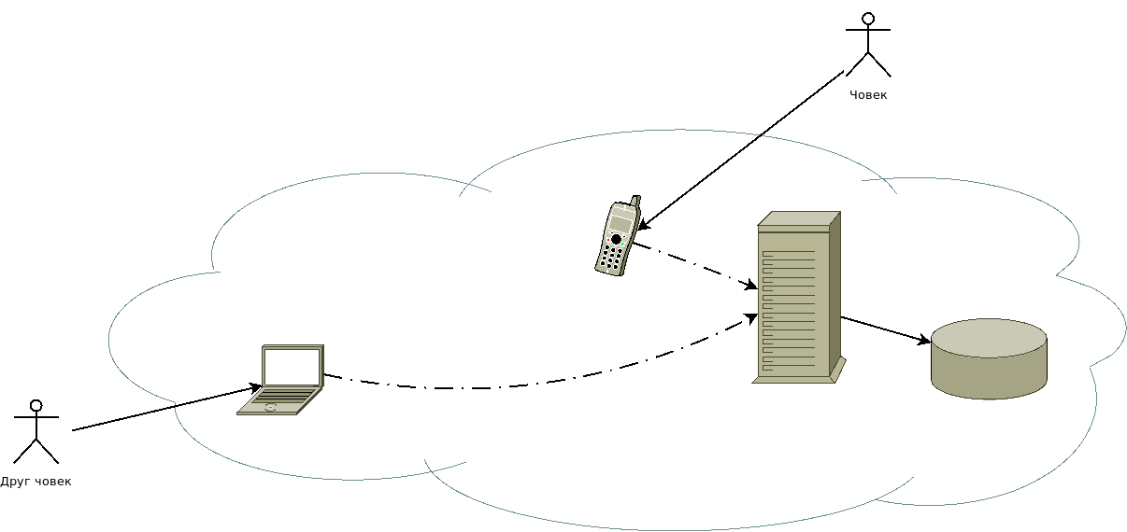
Кой върши работата?
WWW server
  получава, обработва и предоставя информация
  постоянно свързан в Мрежата
  обслужва много хора едновременно
WWW browser
  изпраща и получава информация от сървъра
  работи според нуждите на определен човек

Slide 4
HTML
HTML = Hyper Text Markup Language
Описва структурата на WWW страницата
Представлява набор от тагове
  head & body
  отваряне и затваряне
  heading, strong
  paragraph vs. br
Връзки между страниците
  таг
  относителни и абсолютни пътища

Slide 5
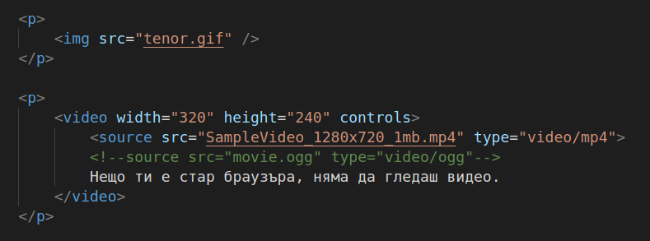
HTML
Браузърът може да показва и други файлове
  Отново се указва абсолютен или относителен път към файла
Картинка
  img
  Поддържат се различни видове картинки
Видео
  Поддръжка от браузърите
  Няколко различни файла в един таг

Slide 6
Упражнение
Направете страничка с вашето име
Сложете препратка към любимия си уеб сайт
Направете нова страничка с картинка в нея
Напишете в новата страничка какво има на картинката
Направете така, че като се цъкне на картинката, да се търси в гугъл за това нещо
  това се прави като сложите препратка към https://www.google.com/search?q=<каквото трябва да се търси>

